Slide 1
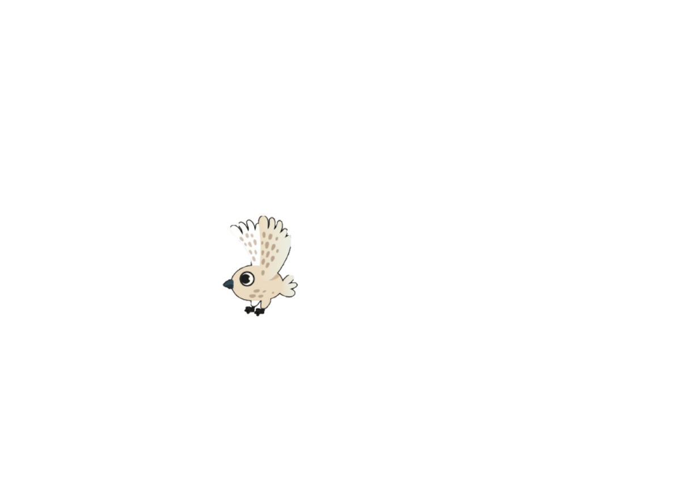























© Ірина Сапранкова

